Slide 1


基于BiLSTM的GitHub开发者地理位置预测方法研究
01阳光开朗硕博队

Slide 2
目录
01
02
03
04
研究背景与意义
研究框架与方法
实证分析与讨论
结论与未来工作

Slide 3

01
PART
研究背景与意义

Slide 4
开源数据分析的重要性
全球开源活动分布的理解
区域政策制定的依据
开源数据分析有助于揭示全球开源活动的地理分布，这对于理解不同地区在开源项目中的参与度和影响力至关重要。
通过分析开发者地理位置信息，政策制定者可以更好地识别和发挥本地技术优势，推动区域技术发展和经济增长。

Slide 5

现有研究的局限性
依赖用户自填地理位置信息
数据源多样性和整合不足
现有研究多依赖于GitHub用户自愿填写的地理位置信息，这些信息往往不完整、不准确，导致数据质量低下。
现有研究未能充分利用用户的多维数据，如公司名称、活跃时间序列等，限制了地理位置预测的准确性和可靠性。
01
02

Slide 6
02
PART
研究框架与方法

Slide 7

基于BiLSTM的预测框架
多维数据的综合利用
本文提出的框架综合了用户的个人简介、邮箱域、公司信息等多维数据，通过Moonshot大模型扩展开发者地理位置信息。
BiLSTM模型的应用
利用BiLSTM模型结合开发者活跃时间序列和个人画像特征，推测其地理位置，提高预测精度。

Slide 8
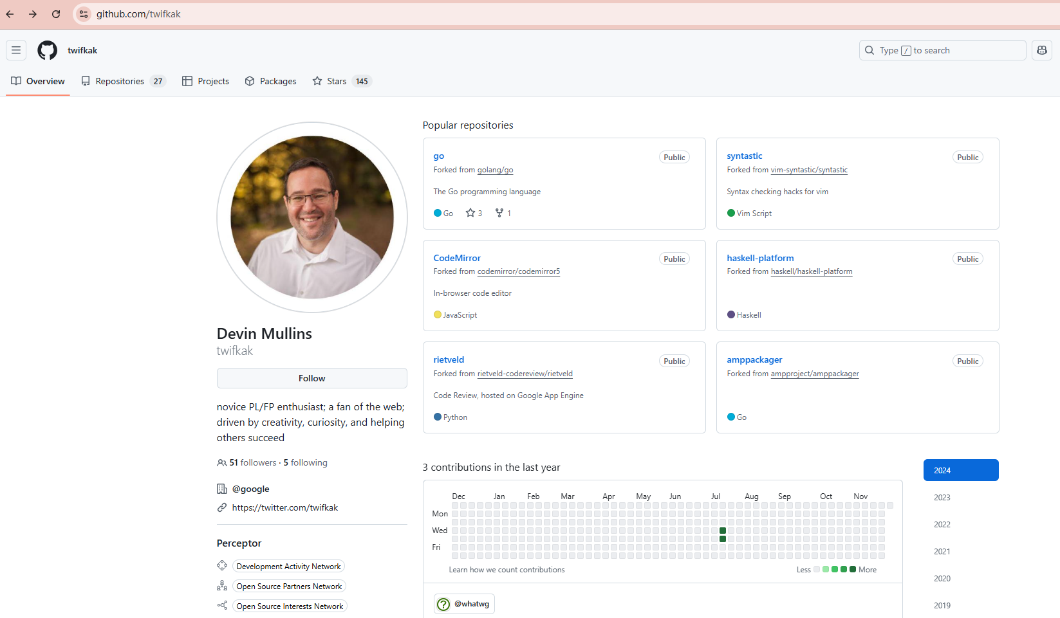

实验设计与结果

Slide 9

实验设计与结果
实验数据收集与预处理
描述了如何使用Open Digger工具收集GitHub用户数据，并进行预处理以提高数据质量。
BiLSTM模型的预测表现
实验结果表明，BiLSTM模型在预测精度上优于其他基线方法，准确率达到0.684，验证了模型的有效性。

Slide 10
03
PART
实证分析与讨论

Slide 11

开发者地理分布规律
全球开源活动的空间分布模式
分析了主要开源参与国的用户分布，揭示了全球开源活动的空间分布模式，为理解各国在开源领域的参与提供了参考。
开发者活跃时间段与活动模式
探讨了不同国家开发者的活跃时间段和活动模式，展现了开源活动的地理和时间特性。

Slide 12
模型预测的准确性与挑战
模型预测的准确性分析
模型面临的挑战
01
通过对比不同模型，分析了BiLSTM模型在地理位置预测中的优越性，以及影响预测准确性的关键因素。
讨论了模型在预测过程中面临的挑战，如数据的不完整性和多样性，以及如何通过引入更复杂的模型和数据源来提高预测精度。
02

Slide 13
04
PART
结论与未来工作

Slide 14
研究的主要贡献
01
02
地理位置预测框架的构建
BiLSTM模型的优化与应用
本文构建了一个综合多维数据的地理位置预测框架，为GitHub开发者地理位置预测提供了新的方法。
通过优化BiLSTM模型，提高了开发者地理位置预测的准确性，为开源社区的理解和发展提供了参考。

Slide 15
未来研究方向
拓展至其他开源平台
提高预测精确度
提出了将研究方法拓展至Gitee、GitLab等其他开源平台，以获得更全面的结果。
探讨了如何通过引入更复杂的异质网络分析和时间序列模型来进一步提升预测的精确度和适用性。

Slide 16
谢谢大家
汇报人：AiPPT

